Slide 1
Día internacional de las niñas y las mujeres en la ciencia
11 de febrero de 2022
Actividades Coeducativas para Primaria.
¡A jugar!
#Fomentemos las vocaciones científicas en las niñas.

Slide 2
El día 11 de febrero fue proclamado, en 2015, por La Asamblea General de las Naciones Unidas como el Día Internacional de la Mujer y la Niña en la Ciencia, con el fin de lograr el acceso y la participación plena y equitativa en la ciencia para las mujeres y las niñas, y además para lograr la igualdad de género y el empoderamiento de las mujeres y las niñas.
¡A jugar!

Slide 3
¡HOLA!
¿EMPEZAMOS?
JUEGO 1
JUEGO 2
JUEGO 3

Slide 4
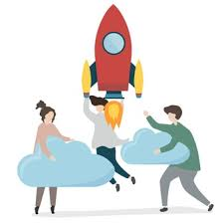
JUEGO 1
¿Quién soy?
Empezar

Slide 5
PRESS

Slide 6
VEAMOS QUIÉN HAY DETRÁS DE CADA COLOR…
Científica 1
Científica 2
Científica 3
Científica 4
Científica 5

Slide 7
¿Quién soy? Os doy algunas pistas…
Nací en Moscú (Rusia)
Astronauta e ingeniera.
¡La primera mujer en ir al espacio!
Fui seleccionada entre más de cuatrocientos aspirantes y cinco finalistas para pilotar el Vostok 6 , el 16 de junio de 1963.
¿Ya sabéis quién soy?
Pinchad en la imagen a ver si habéis acertado

Slide 8
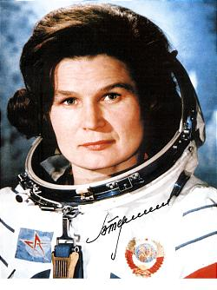
VOLVER
A LA RULETA
Valentina Tereshkova
JUEGO 2

Slide 9
Valentina Tereshkova
VOLVER
A LA RULETA
https://www.youtube.com/watch?v=eya2gkUv3yg
JUEGO 2

Slide 10
¿Quién soy? Os doy algunas pistas…
Actualmente tengo 87 años.
Desde que era jovencita me han gustado mucho los animales y me ha apasionado el continente africano.
Pronto empecé a observar muy de cerca a los chimpancés en Tanzania y…
¡Descubrí cosas muy interesantes sobre estos animales!
¿Ya sabéis quién soy?
Pinchad en la imagen a ver si habéis acertado

Slide 11
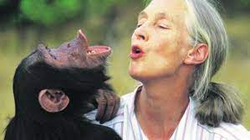
VOLVER
A LA RULETA
Jane Goodall
JUEGO 2

Slide 12
Jane Goodall
VOLVER
A LA RULETA
https://www.youtube.com/watch?v=Hc6kK168SM8
JUEGO 2

Slide 13
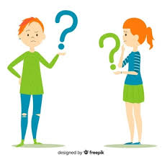
¿Quién soy? Os doy algunas pistas…
Soy una científica española, de Madrid.
Mi pasión dentro de la ciencia fue la biología molecular.
Conseguí muchos premios gracias a mi gran trabajo y esfuerzo.
¡Descubrí cosas muy importantes para la ciencia!
¿Ya sabéis quién soy?
Pinchad en la imagen a ver si habéis acertado

Slide 14
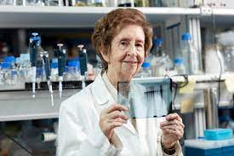
VOLVER
A LA RULETA
Margarita Salas
JUEGO 2

Slide 15
Margarita Salas
VOLVER
A LA RULETA
https://www.youtube.com/watch?v=wMtMAcJYoFo
JUEGO 2

Slide 16
¿Quién soy? Os doy algunas pistas…
Nací en Austria.
Fui actriz de cine e ingeniera de telecomunicaciones.
Seguro que todos y todas sabéis lo que es el sistema WIFI ¿verdad?
¡Pues fue gracias a mi que inventé un sistema de comunicaciones que dio paso a ello!
¿Ya sabéis quién soy?
Pinchad en la imagen a ver si habéis acertado

Slide 17
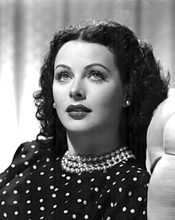
VOLVER
A LA RULETA
Hedy Lamarr
JUEGO 2

Slide 18
Hady Lamarr
VOLVER
A LA RULETA
https://www.youtube.com/watch?v=dypM2M9TU2A
JUEGO 2

Slide 19
¿Quién soy? Os doy algunas pistas…
De Estados Unidos.
Fui física, científica espacial y matemática de la NASA.
Ayudé a la NASA a llevar a un astronauta a la órbita y después a llevarlos a la Luna
Mis cálculos precisos garantizaron que los astronautas viajaran al espacio y volvieran a la Tierra sanos y salvos.
¡Como una calculadora humana!
¿Ya sabéis quién soy?
Pinchad en la imagen a ver si habéis acertado

Slide 20
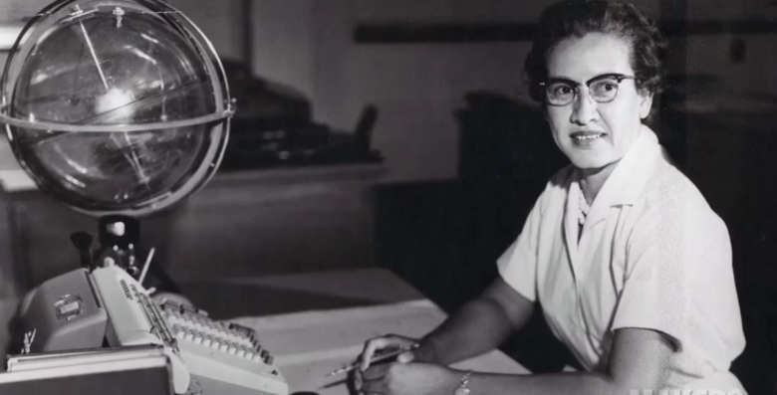
VOLVER
A LA RULETA
Katherine Johnson
JUEGO 2

Slide 21
Katherine Johnson
VOLVER
A LA RULETA
https://www.youtube.com/watch?v=Qae86MKZkOA
JUEGO 2

Slide 22
JUEGO 2
¿Quién es Marie Curie?
Empezar

Slide 23
Marie Curie
https://www.youtube.com/watch?v=3dECP1uqtmM

Slide 24
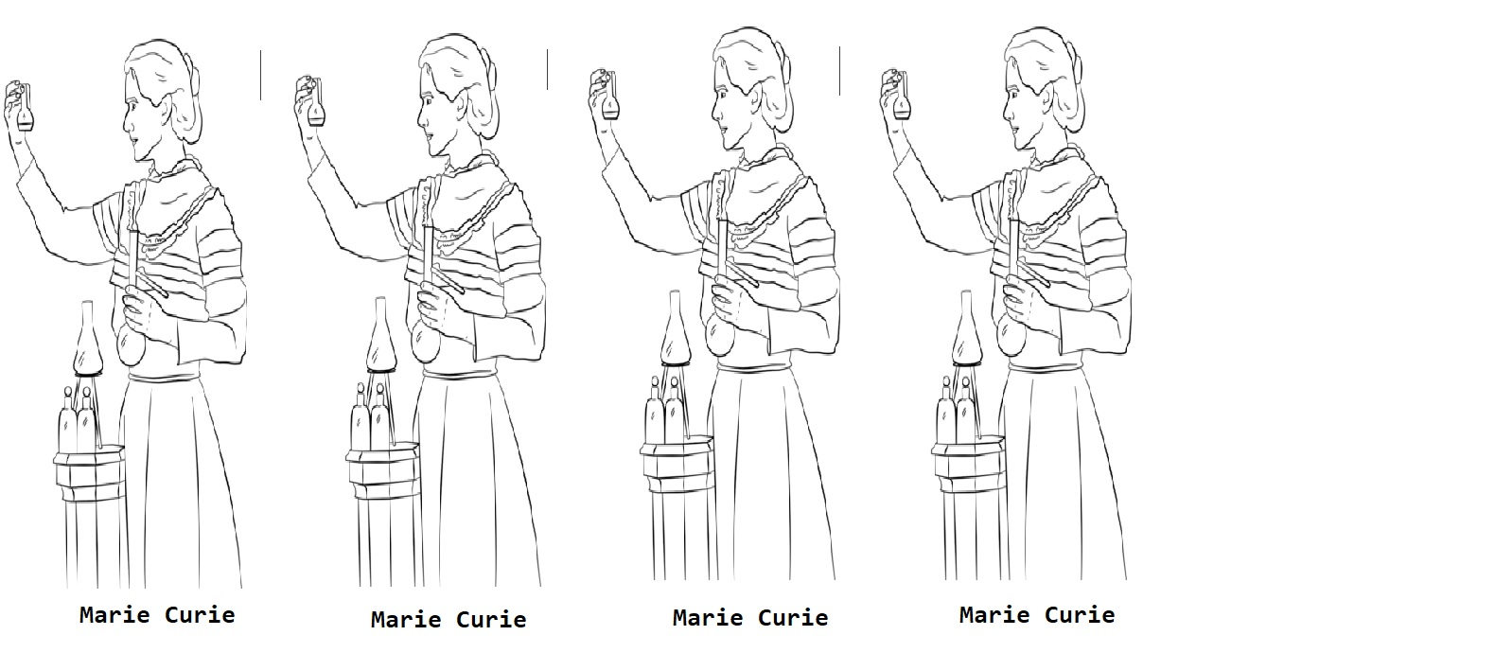
Imagen obtenida en: https://www.kizicolor.com/es/marie-curie-68422/

Slide 25
JUEGO 3
¿Cuál será su historia?
Empezar

Slide 26
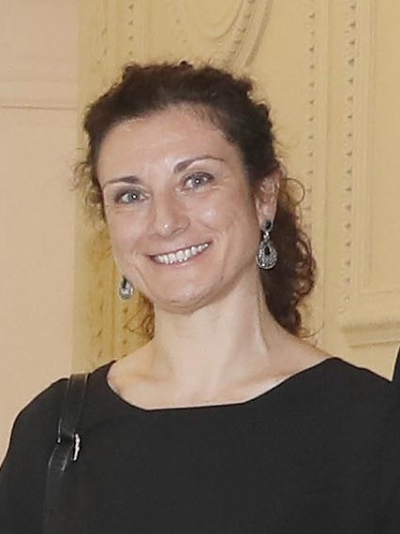
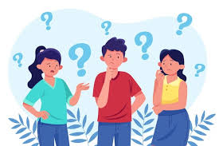
Vamos a crear una historia…
Mirad la foto e imaginad la historia de ella:
¿Cómo se llamará?, ¿de dónde será?, ¿a qué se dedicará?, ¿Qué habrá estudiado?...
¿Habréis acertado?
Vamos a ver…

Slide 27
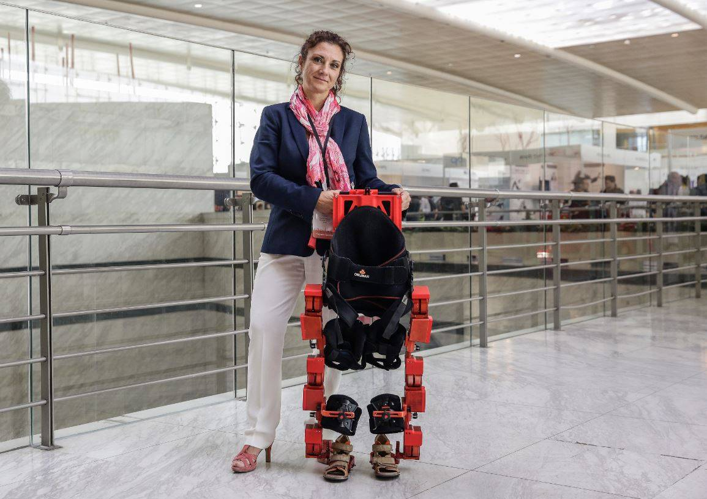
¡Hola! Me llamo Elena García Armada. Soy​ ingeniera industrial y actualmente estoy a cargo del grupo del Consejo Superior de Investigaciones Científicas (CSIC). Una de mis aportaciones más reciente y reconocida ha sido desarrollar el primer EXOESQUELETO BIÓNICO ” ¡Un robot para mantenerse en pie y caminar!” para niños y niñas con alguna enfermedad que les impida el caminar. ¿Qué os parece mi aportación como científica?
https://mujeresingeniosas.es/proyecto-mujeres-ingeniosas/

Slide 28
Más recursos y actividades en:
https://11defebrero.org/

Slide 29
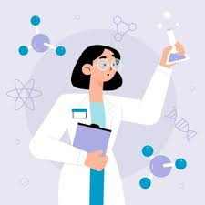
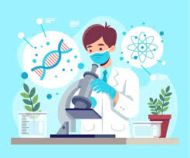
¡GRACIAS POR VUESTRA ATENCIÓN!
11 de febrero 2022
Día internacional de las niñas y las mujeres en la ciencia.

